Slide 1
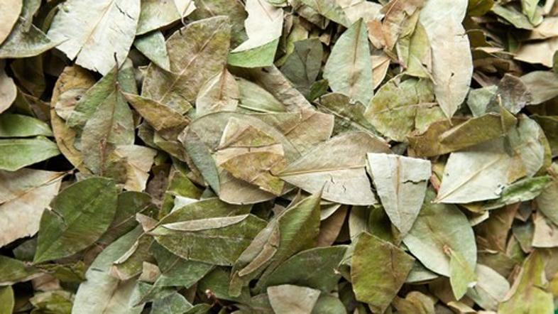
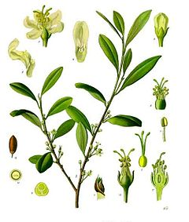
Koka
A. H. 8.b

Slide 2
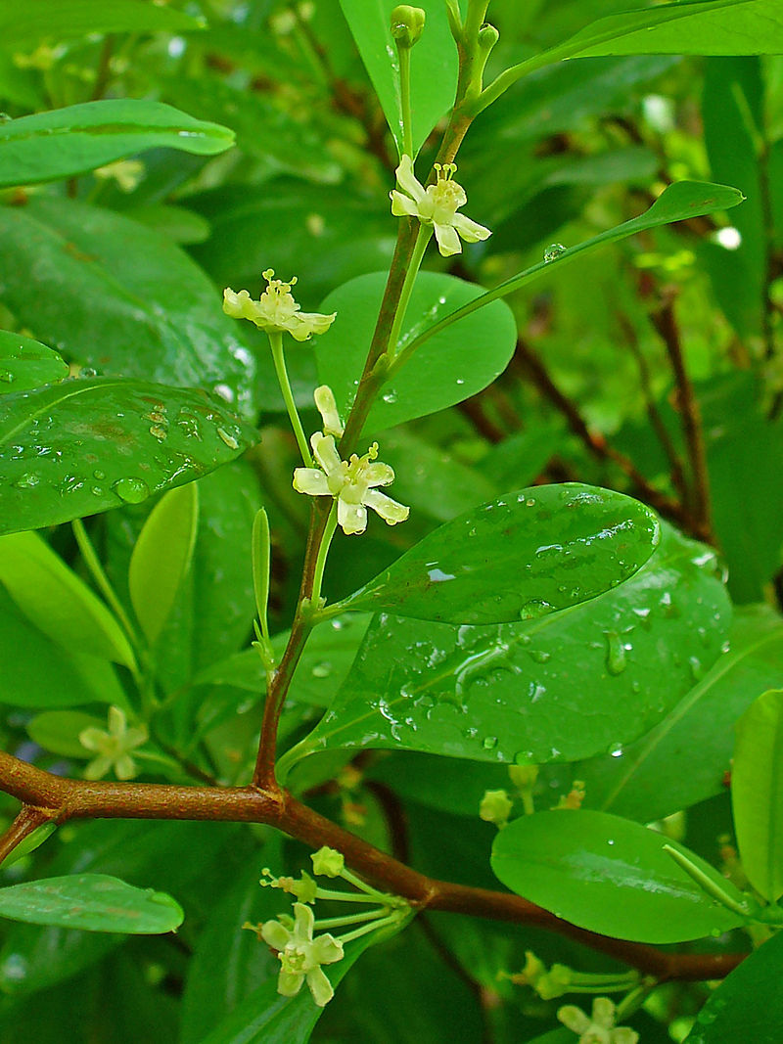
Koka (Coca)
Grmata rastlina
Severozahod Južne Amerike
Pomembna vloga v Andski kulturi
Listi vsebujejo kokain (močan stimulans)
Eritroksil , rod iz tropskih cvetočih rastlin
200 vrst vsebuje kokain
Glavni komercialni vir
Eritroksilna koka

Slide 3
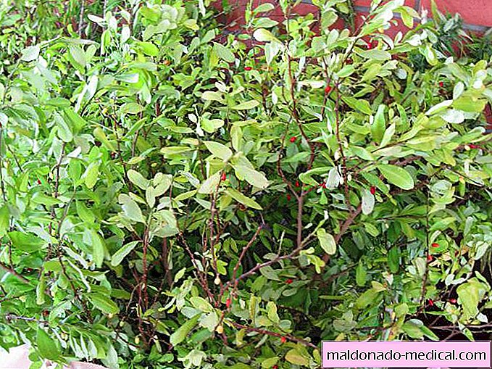
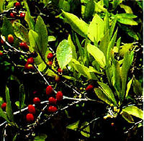
Opis
Podobna črnemu trnju, 2-3m
Listi zelene barve so tanki, ovalni in koničasti
Cvetovi so majhni in urejeni na pecljih
Cvetni venec sestavljen iz rumeno-belih listov
Prašniki v obliki srca
Cvetovi razvijejo v jagode

Slide 4
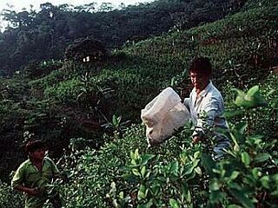
Gojenje
Nižje višine vzhodnih pobočij Andov ali na visokih planotah
Listi pomembno trgovsko blago
Peru, Kolumbija, Ekvador, Bolivija in Venezuela
Vonj po čaju
Okus prijetno jedek
Žvečijo z apnom – poveča sproščanje kokaina

Slide 5
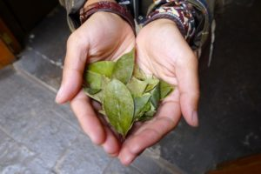
Tradicionalna uporaba
Stimulans za premagovanje utrujenosti, lakote in žeje
Učinkovita pri višinski bolezni
Anestetik za lajšanje bolečin
Zaustavljanje krvavitev
Simbol domače kulture
Tržnice, lokalni prodajalci

Slide 6

Legalno stanje
List koke surov material za kokain
Gojenje v določenih državah
Pogosto omejeno
Zunaj Južne Amerike prepovedana
V Južni Ameriki dovoljeno pitje čaja

Slide 7
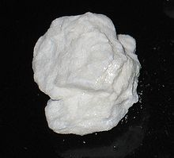
Kokain
Alkaloid – pridobivamo iz lista koke
Stimulans živčnega sistema in zaviralec apetita
Povzroča zasvojenost
Gojenje, izdelovanje in posedovanje prepovedano in kaznivo
Uporaba razširjena po vsem svetu
Snifa ali injicira
Močno poživilo

Slide 8
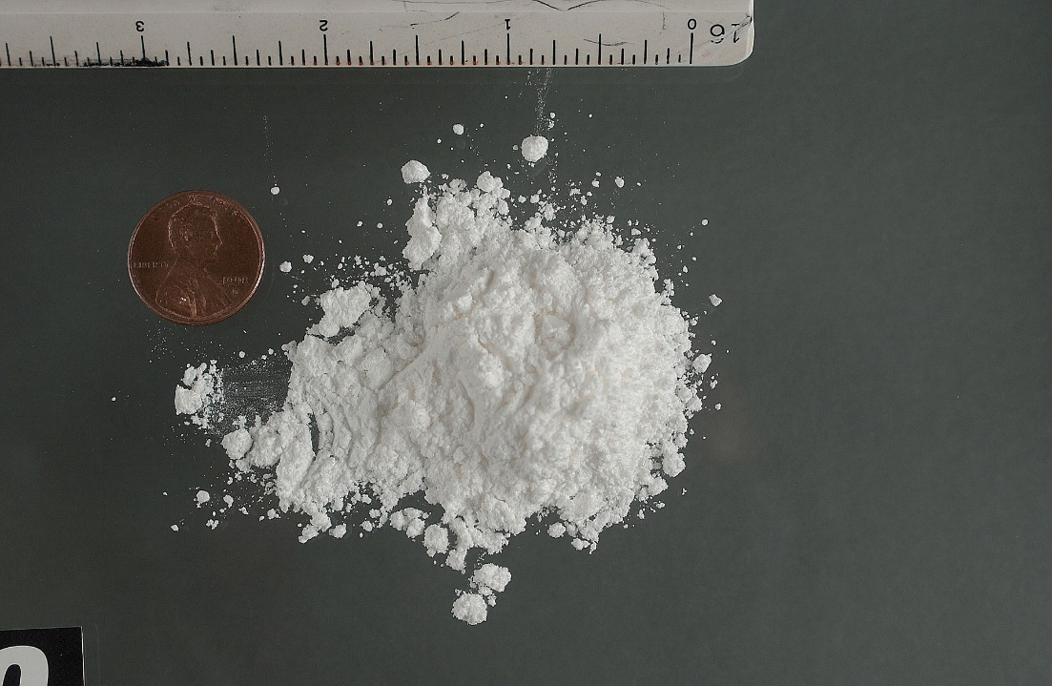
Izgled kokaina
Bel bleščeč produkt
V obliki praška ali kot sol
Kokain hidroklorid
V ulični prodaji pogoste primesi
Pecilni prašek, laktoza…
Bel prašek
Ima drobljive strukture

Slide 9
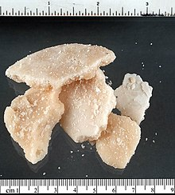
Oblike kokaina
Crack (majhni kamenčki ki vsebujejo vodo)
Kajenje ( z uporabo pipe)
Injiciranje (povzroči nekontrolirano bruhanje, vbrizgavanje)
Vdihavanje (snifanje, najpogostejša metoda, absorbiranje skozi nos)
Žvečenje koke (listi koke,
Poparek zelišča koke (kokin čaj)

Slide 10
Učinki in vpliv
Občutke sreče, samozavesti in vznemirjenja, preprečujejo utrujenost in povečujejo zmogljivost
Delovanje (30-90 min)
Nastanek učinkov (30-45 sekund)
Povečana samozavest
Občutek večje telesne zmogljivosti
Pomankanje apetita
Povečan srčni utrip
https://www.youtube.com/watch?v=vxI7PTVRfhQ

Slide 11
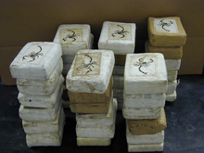
Nezakonita trgovina in prodaja
Izdelovanje ali prodaja ilegalni v večini držav
Nezakonito dejanje v ZDA
Obravnavan kot trda droga – visoke kazni
Črni trg ogromen
ZDA največja porabnica kokaina
Razširjen po vseh slojih, na kolidžih…
1 gram za 80 dolarjev
Organizirane kriminalne tolpe (iz Latino Amerike)
Mule

Slide 12
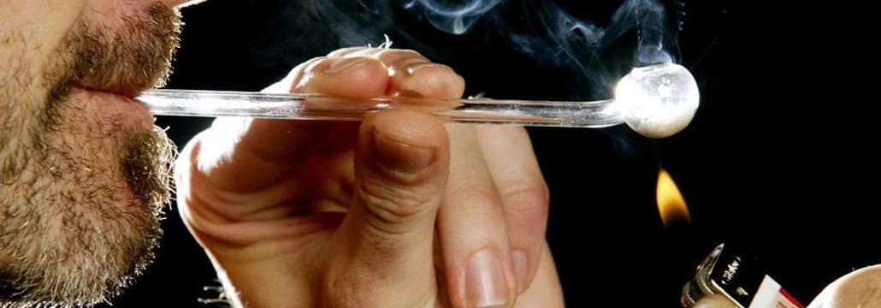
Uporaba danes
Popularna rekreacijska droga
Izum cracka v revnejše predele
Uporaba razširjena mes vsemi socialnoekonomskimi sloji
Na drugem mestu med mamili
Uporaba za premagovanje utrujenosti

Slide 13
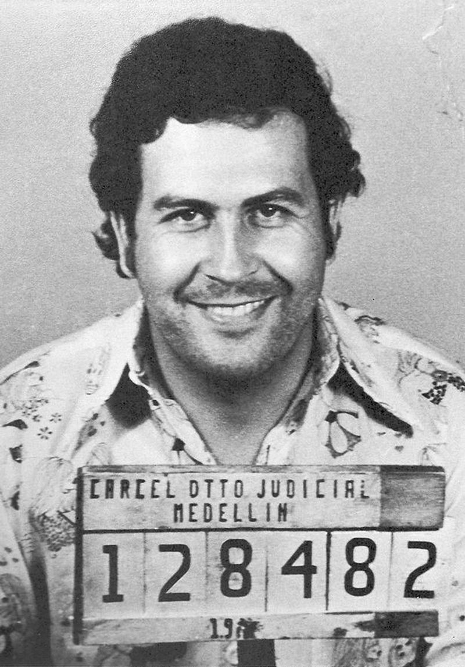
Pablo Escobar
Vodja Kolumbijske mafije
Tihotapec kokaina v ZDA
Zaradi pomankanja denarja – kriminal
Kraja avtomobilov, ugrabitve…
tihotapiti kokain v plaščih koles športnih letal
2.12.1993

Slide 14
Viri
https://sl.wikipedia.org/wiki/Koka, 4.3.2020
https://sl.wikipedia.org/wiki/Pablo_Escobar, 4.3.2020
https://sl.wikipedia.org/wiki/Kokain, 4.3.2020
https://www.drogart.org/droge/1193/kokain.html, 4.3.2020
https://drustvo-stigma.si/kokain/, 4.3.2020

